Slide 1
Инклюзивное образование в Финляндии

Slide 2
Модель финского образования
Финляндия прошла длительный путь становления национальной системы образования.
Первый закон о всеобщем обязательном начальном образовании был принят в Финляндии в 1924 году, а закон об обязательном среднем образовании (9-летнем) – в 1968 году. В настоящее время основными ценностями финской системы школьного образования являются:
обязательность и бесплатность,
равенство,
инклюзивность.
По Конституции каждый гражданин Финляндии в возрасте 7-17 лет не только имеет право, но и обязан учиться.

Slide 3

Модель финского образования
Министерство образования Финляндии проводит политику выравнивания системы образования. Это значит, что образование должно быть везде и для всех одинаковым как по доступности, так и по содержанию: равные возможности получения образования на любой ступени, независимо от того, где живет человек. В Финляндии есть проблема географического неравенства, на севере страны много малокомплектных школ. Государство заботится, чтобы качество образования в них не было хуже, чем в обычных школах.

Slide 4
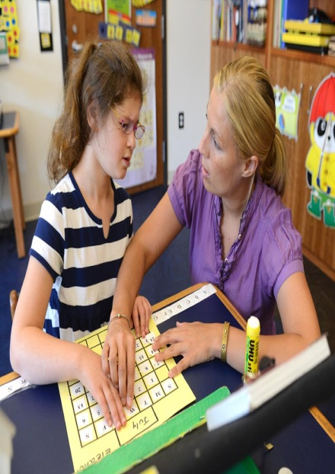
Модель финского образования
Инклюзивное образование понимается в Финляндии очень широко – это процесс развития и постоянного совершенствования общего образования, которое должно быть доступно всем без исключения детям (мигрантам, детям из отдаленных районов, национальных меньшинств, с ограниченными возможностями и др.). Инклюзивное образование в Финляндии развивается в течение 20 лет и сопровождается серьезными научными исследованиями. Официально политика инклюзии закреплена в 2008 году.

Slide 5
Модель финского образования
В стране создана концепция развития инклюзивного образования. В ней зафиксированы следующие положения:
Все дети обучаются в основной школе в соответствии со своими возможностями.
Каждый решает в образовательном процессе свои задачи.
Весь школьный коллектив участвует в решении проблем учащихся, а не только специальный педагог.
В педагогическом процессе учителя используют общие и специальные методы и приемы обучения.
Учебные проблемы ребенка и дидактические проблемы педагога решаются посредством командного подхода.
Дети с неярко выраженными отклонениями в развитии обучаются в общеобразовательной школе по месту жительства: в специальном классе или в общем классе. Дети с тяжелыми нарушениями обучаются в специальных школах.
Детям с инвалидностью индивидуальные компенсаторные средства и необходимое оборудование предоставляются за счет государства. Педагогов общеобразовательной школы обучают им пользоваться.
Учащимся с нарушением мобильности предоставляется помощник, а с нарушенным слухом – сурдопереводчик.
В каждой общеобразовательной основной школе в штате есть специальные педагоги, помощники учителя, социальные работники, медицинская сестра.

Slide 6
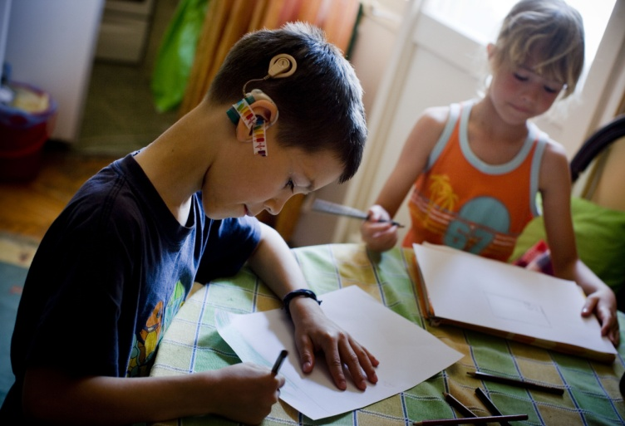
Модель финского образования
Первый уровень поддержки – общая поддержка. Ее осуществляет учитель класса. Он помогает справиться с различными трудностями, которые могут встретиться у любого ребенка (например, после болезни). Выявленные трудности в обучении обсуждаются как с родителями, так и со специалистами школы. Педагог владеет различными (общими и специальными) приемами и технологиями индивидуальной помощи ребенку в процессе обучения. Его этому учат в вузе. Если общей поддержки недостаточно, чтобы преодолеть проблемы ученика в обучении, прибегают к поддержке второго уровня.

Slide 7
Модель финского образования
Второй уровень- это интенсивная поддержка. Решение о ее необходимости принимает мультидисциплинарная команда. Интенсивная поддержка осуществляется уже не только учителем, но и специалистами школы (специальный педагог, социальный работник, помощник учителя). На этом этапе составляется индивидуальный план поддержки специалистами школы (на полугодие). Решается вопрос о необходимости помощника педагога в классе, где учится этот ребенок. Помощь учителю может оказывать и специальный педагог, который вместе с учителем проводит урок. Это так называемое «соучительствование». Педагоги работают на равных, вместе составляют конспект урока, вместе проводят его, дополняя и поддерживая друг друга. Специальный педагог оказывает полноценную помощь в учебе всем ученикам, поскольку его образование позволяет это сделать специальный педагог имеет, прежде всего, квалификацию учителя и дополнительно к этой квалификации магистерскую степень по специальной педагогике). Два учителя, работающие в классе, более объективно оценивают прогресс учащихся. Получая поддержку второго уровня, ребенок продолжает учиться по общей программе, но акцент в его обучении делается на основные содержательные линии в каждом предмете. Другие дети изучают программу более глубоко. Цель поддержки второго уровня – помочь справиться с программой, предупредить и преодолеть неуспеваемость. Если проблемы ребенка решаются за 6 месяцев, то он может быть переведен на 1 уровень поддержки. Если интенсивной поддержки недостаточно, то переходят на 3 уровень – к специальной поддержке.

Slide 8
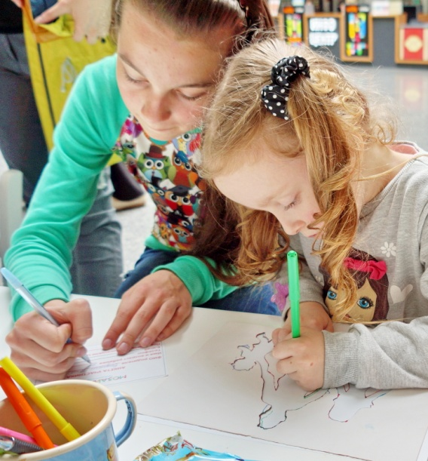
Модель финского образования
На третьем уровне поддержки обязательно составляется индивидуальный учебный план и индивидуальная учебная программа по каждому предмету.
Индивидуальный план и программы составляются коллегиально мультидисциплинарной командой. Они составляются на полугодие или год, при необходимости пересматриваются.
Для перевода ребенка на Третий уровень поддержки необходимо внешнее медико-психологическое обследование, которое проводится консилиумом в комитете по образованию. Для его прохождения составляется педагогическое обоснование (заключение), в котором описывается предыдущая поддержка. По результатам внешнего обследования координатор инклюзивного образования школы решает, будет ли ученику оказываться третий уровень поддержки. Если ребенок переводится на 3 уровень поддержки, то определяется, в каких условиях он будет учиться: в специальном (маленькой группе) классе или в общем классе (тогда в классе работает второй педагог, а если надо, то и помощник).

Slide 9
Модель финского образования
Все специалисты работают как единая команда, компетенции командной работы очень высоки и у педагогов, их этому учат в университете. Вузовская подготовка учителей предполагает включение знаний и навыков по работе с детьми с ограниченными возможностями, включая составление индивидуальной программы обучения, навыки команд- ной работы и др. основной упор делается на математику и финский язык, который изучается как второй. Обучение в классе подготовки ведется на родном языке. Затем ученик интегрируется в общее образование. Любой ребенок в основной общеобразовательной школе имеет право на один из трех видов поддержки, которая имеет уровневый (этапы) характер.

Slide 10
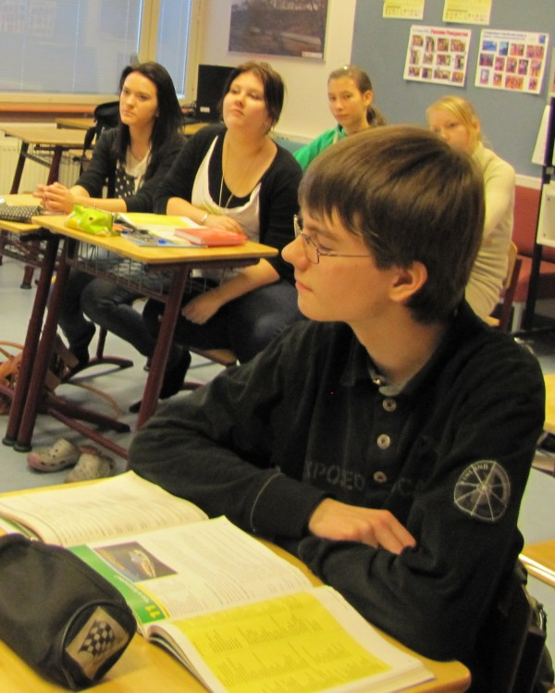
Структура школьного образования
Младшая общеобразовательная школа — с 1 по 6 класс
Старшая общеобразовательная школа — с 7 по 9 класс
Средняя школа (гимназия) — 3 года

Slide 11
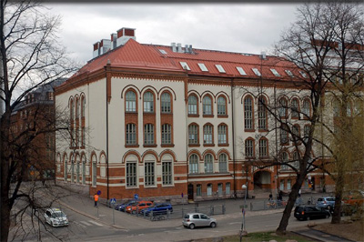
Школы в Финляндии
В младших классах преподавание всех предметов входит в обязанности одного учителя, причем в одном и том же кабинете, в то время как в старших классах учеников обучают различные учителя. Зачастую младшая и старшая общеобразовательные школы — это два совершенно разных здания.

Slide 12
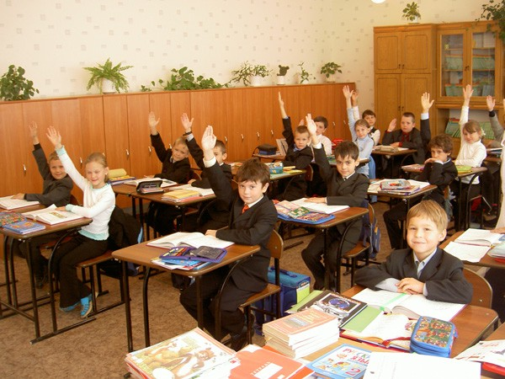
Частные школы
Интересным фактом является то, что им запрещено взимать плату за обучение. Для основания частной школы в Финляндии требуется решение Государственного совета. Частные школы, как и государственные, финансируются правительством в равном объеме, но за это от них требуется предоставление того же пакета услуг: питания, медицинского обслуживания, бесплатных учебных материалов и школьного транспорта.

Slide 13
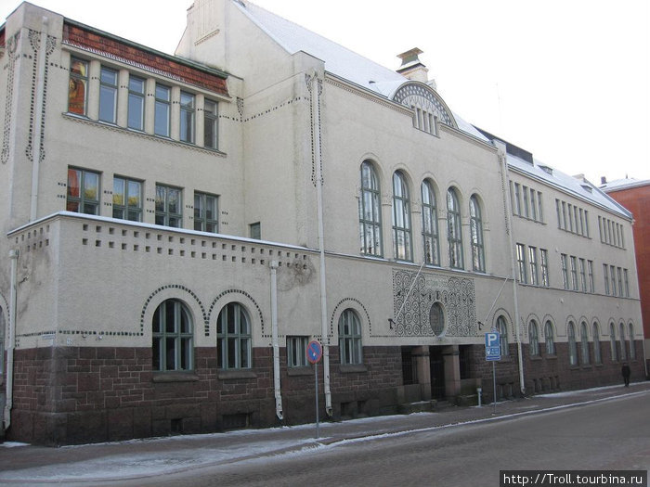
Гимназии
После общеобразо-вательной школы учащиеся имеют возможность продолжить трехлетнее образование в гимназии, дающей законченное среднее общее образование.

Slide 14
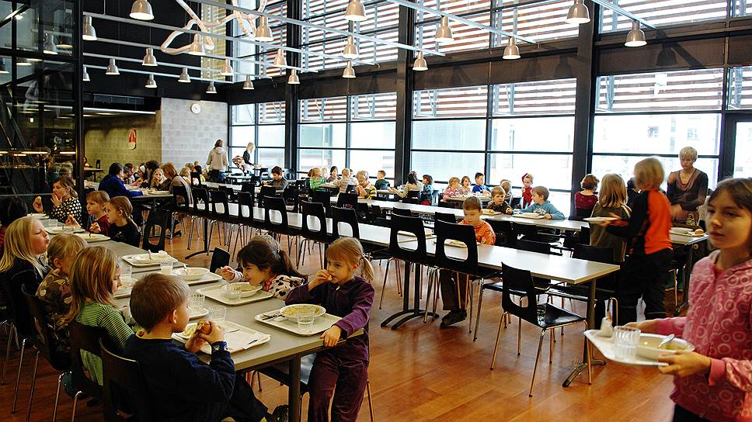
Особенности обучения
В финских школах принята 10-балльная система оценок.
Школьные учебники, принадлежности и горячие обеды предоставляются бесплатно.
Кроме того, если расстояние от дома до школы ученика превышает 5 км, транспортные расходы также оплачиваются муниципалитетом.

Slide 15
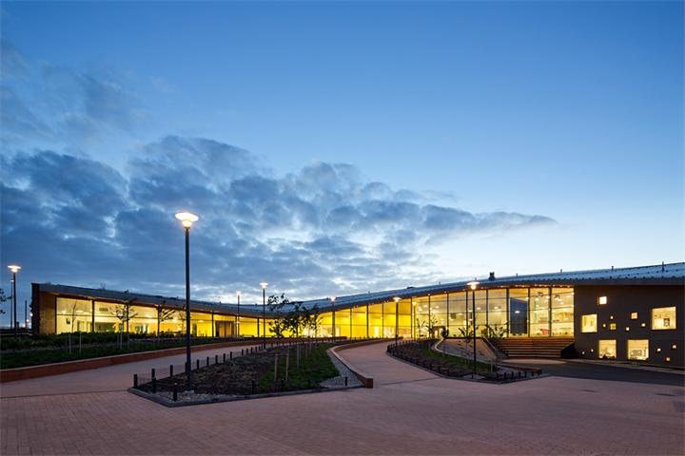
Особенности обучения
Учебный год состоит из 190 рабочих дней: с августа по май.
Обучение ведется только по будням в дневную смену.
На короткие каникулы школьников отпускают в середине осени, на Рождество, в конце февраля.
Учеба заканчивается в конце мая или в начале июня, после чего дети уходят на летние каникулы.

Slide 16
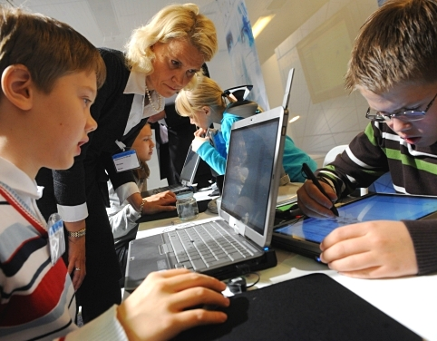
Особенности обучения
Выделение «элитных» классов из общего потока запрещено. Политика выравнивания качества школьного обучения выражает главный приоритет Министерства образования Финляндии — обеспечение равной доступности и качества образования.
Школы распределены географически равномерно, в соответствии с плотностью населения.

Slide 17
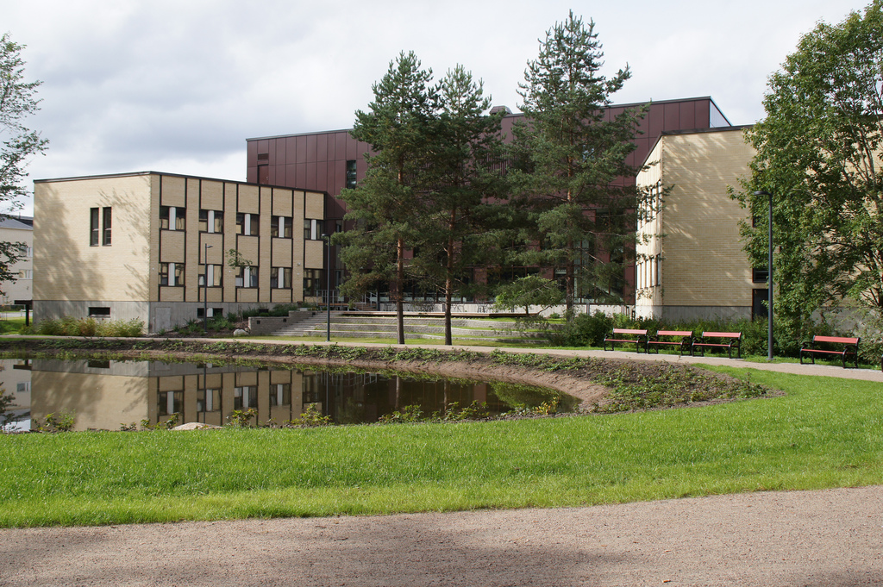
Особенности обучения
По окончании общеобразовательной школы почти все выпускники решают продолжить обучение в средней школе (гимназии). Здесь они лишаются бесплатного питания и учебников, хотя плата за обучение по-прежнему не взимается.

Slide 18

Особенности обучения
Гимназии сами отбирают учеников на основе их успеваемости в общеобразовательной школе.
Обучение ведется по курсовой системе, поэтому классического разделения на классы нет.

Slide 19
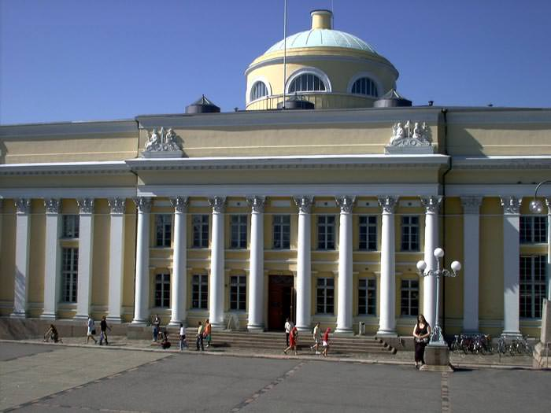
Особенности обучения
Обучение в гимназии заканчивается сдачей государственных письменных экзаменов, которые дают право поступать в любое высшее учебное заведение.
Выпускники получают в торжественной обстановке белые фуражки и начинают именоваться абитуриентами.

Slide 20
Особенности обучения
Финские дети не посещают школу, пока не достигнут 7 лет.
По сравнению с другими системами образования, тесты не сдают учащиеся начальных классов и, кроме того, не получают оценки и не имеют домашнюю работу.
Первые шесть лет школы, финские школы не делят учащихся на отличников, хорошистов или неуспевающих;
Существует единственный обязательный стандартизированный тест, который ученики сдают в 16 лет

Slide 21

Особенности обучения
Абсолютно все финские дети, одаренные и не очень, учатся вместе в одних и тех же классах.
Финляндия выделяет на 30 процентов меньше денег на одного ученика, чем США.
Дополнительную помощь в первые 9 лет школы получают 30 процентов финских учеников.
66 процентов учеников получают высшее образование – самый высокий процент на континенте.

Slide 22
Особенности обучения
Разница между самым хорошим и самым плохим учеником является самой маленькой в Европе.
На уроках по научным дисциплинам работают не более 16 учеников.
93 процента учеников оканчивают среднюю школу.
43 процента выпускников поступают в профессиональные учебные заведения.
Учащиеся начальных классов имеют 75 минут перерыва (27 минут в США).

Slide 23
Особенности обучения
Учителя не ведут в день больше 4-х уроков и обязаны потратить еженедельно 2 часа на “профессиональное развитие“.
В Финляндии примерно столько же учителей, как в огромном Нью-Йорке, но гораздо меньше учеников (600000 по сравнению с 1,1 миллионами).
Система образования Финляндии на 100 процентов финансируется государством.
Все финские учителя заканчивают магистратуру, которая на 100 процентов субсидируется государством.

Slide 24
Особенности обучения
Национальный учебный план носит только ориентировочный характер.
Учителя выбираются из лучших 10 процентов выпускников.
Начинающий учитель в Финляндии получает около 29000 долларов в год (36000 – в США).
Учителя имеют такой же социально-профессиональный статус, как адвокаты и врачи.
Согласно последнему интернациональному сравнительному исследованию, финские дети являются лучшими в математике и научных дисциплинах.

Slide 25
Таким образом, в Финляндии создана высокоэффективная система специальных мер на уровне обязательного базового образования в школе для поддержки учеников, сталкивающихся с различными трудностями обучения. Каждая финская школа имеет в штате несколько специальных педагогов; в среднем на каждые семь учителей- предметников приходится один такой учитель. Специальные педагоги в рамках индивидуальных или групповых занятий оказывают помощь ученикам, рискующим попасть в число отстающих.

Slide 26
Спасибо за внимание!

